Slide 1
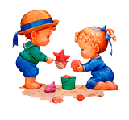
МАСТЕР-КЛАСС «ИСПОЛЬЗОВАНИЕ СВЕТОВОГО СТОЛА ДЛЯ РИСОВАНИЯ ПЕСКОМ В РАБОТЕ ПЕДАГОГА – ПСИХОЛОГА»
Государственное бюджетное профессиональное
образовательное учреждение города Москвы
"Первый Московский Образовательный Комплекс»
Структурное подразделение «Детский сад»
Педагог-психолог
Медведева О.Е.

Slide 2

Отличие от традиционных форм обучения:
Усиливается желание ребенка узнавать что-то новое.
Мощно развивается тактильная чувствительность.
Более гармонично и интенсивно развиваются все познавательные процессы.
Совершенствуется предметно-игровая деятельность.
Песок способен «заземлять» отрицательную энергию.

Slide 3

Актуальные проблемы, решаемые с помощью рисования песком:
развитие мелкой моторики и повышение тактильной чувствительности;
развитие воображения, творческого мышления, пространственного мышления;
развитие речи и подготовка руки к письму ( в том числе обучение чтению, изучение иностранных языков);
коррекция нарушений внимания и поведения;
коррекция эмоциональных и невротических нарушений;
развитие психических процессов у детей и взрослых;
мягкое плавное восстановление после травм у детей и взрослых( инсульты, сотрясения ГМ, коррекция постгипоксических расстройств и ММД);
развитие двух полушарий ГМ, гармоничное развитие личности;
снятие стресса и гармонизация внутреннего состояния;
более глубокое понимание и принятие себя…

Slide 4
Правила при работе с песком:
Нельзя намеренно выбрасывать песок из песочницы.
Нельзя бросать песок в других или брать его в рот.
После игры надо помочь Песочной фее убрать все игрушки на свои места.
После игры в песке надо помыть руки.

Slide 5

СПОСОБЫ ЗАСЫПАНИЯ ПОВЕРХНОСТИ СТОЛА

Slide 6
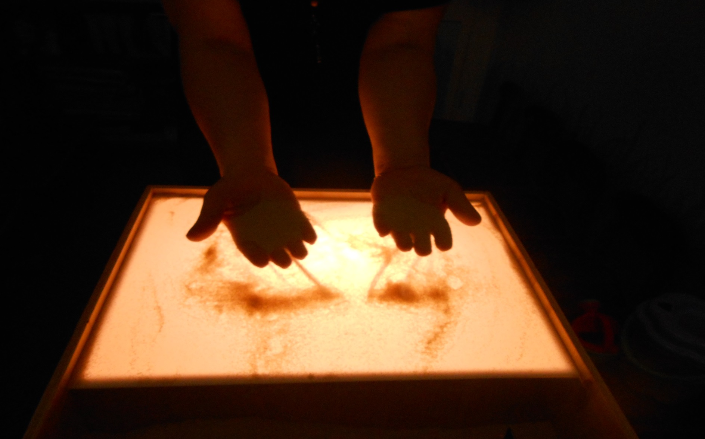
Просеивание

Slide 7
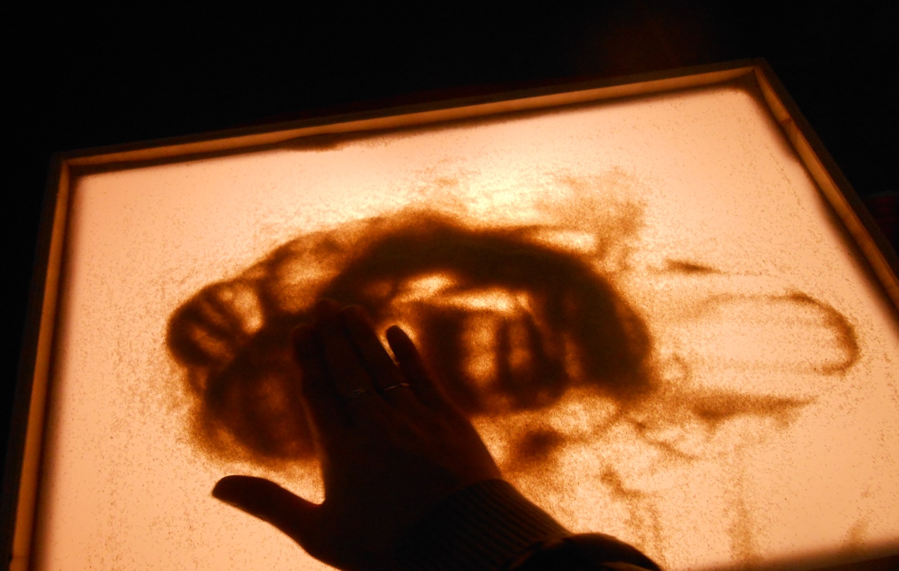
Расхлопывание

Slide 8
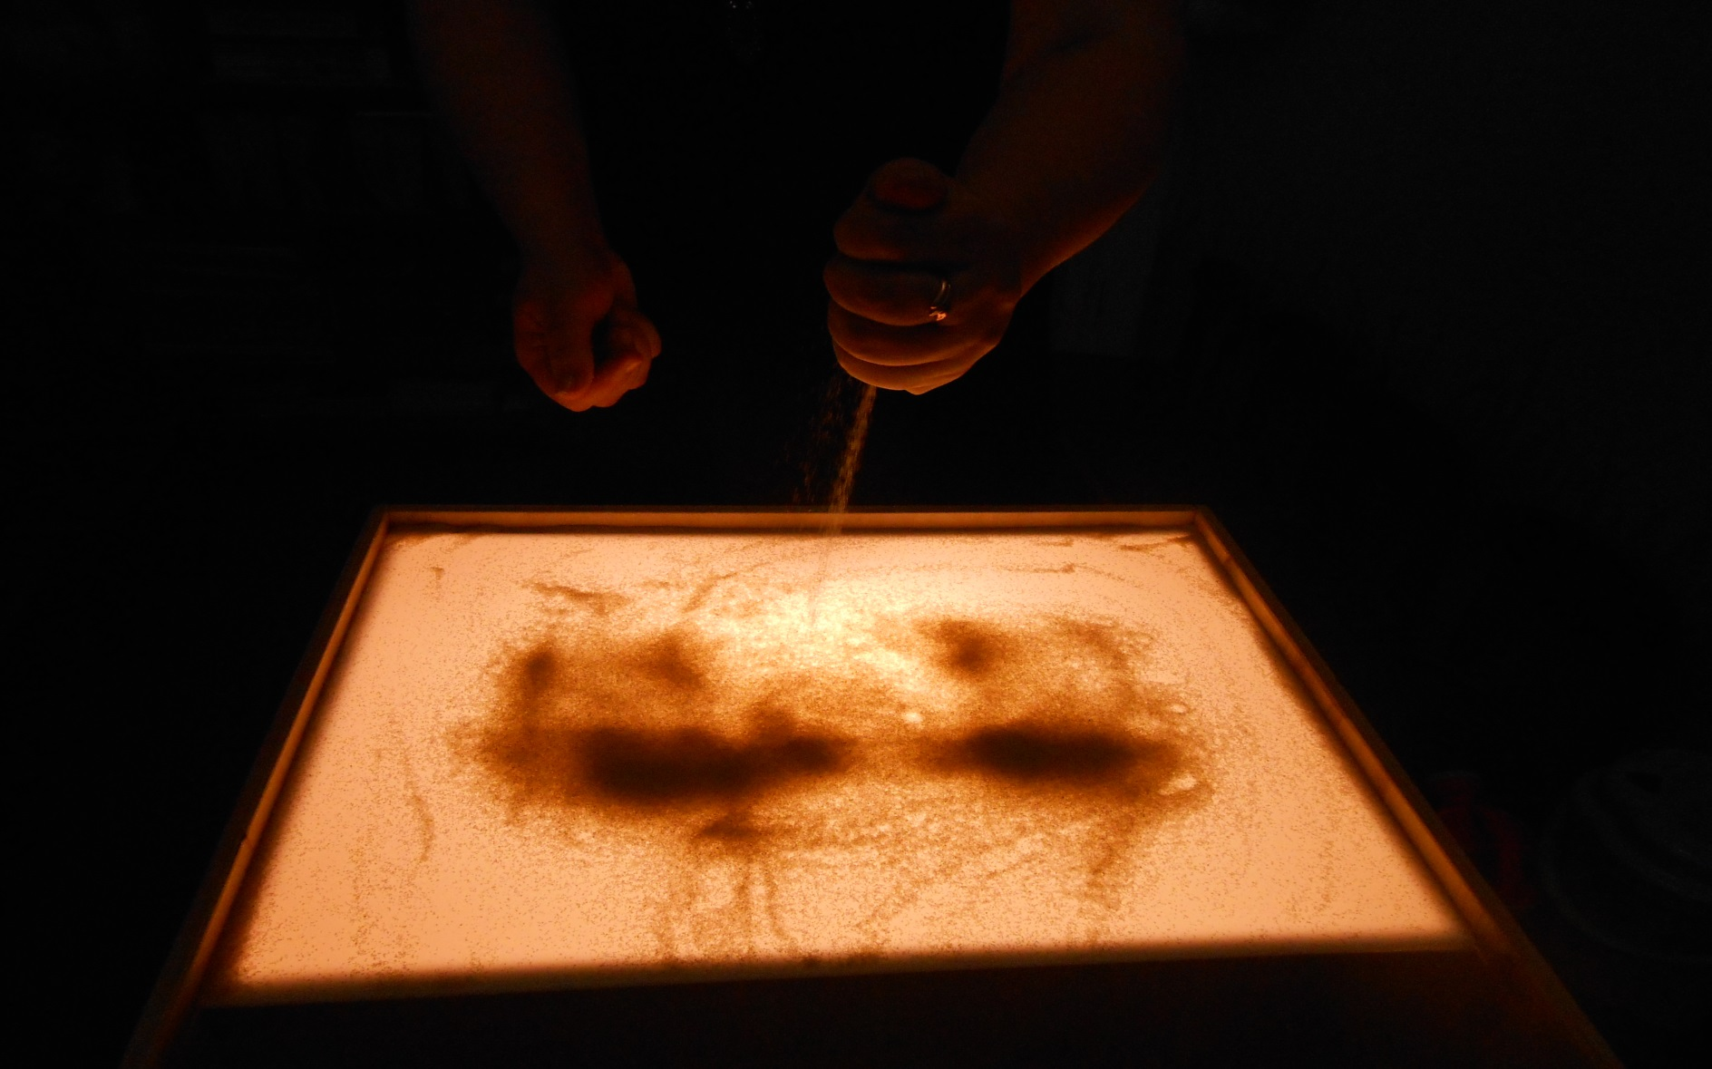
Дождик

Slide 9
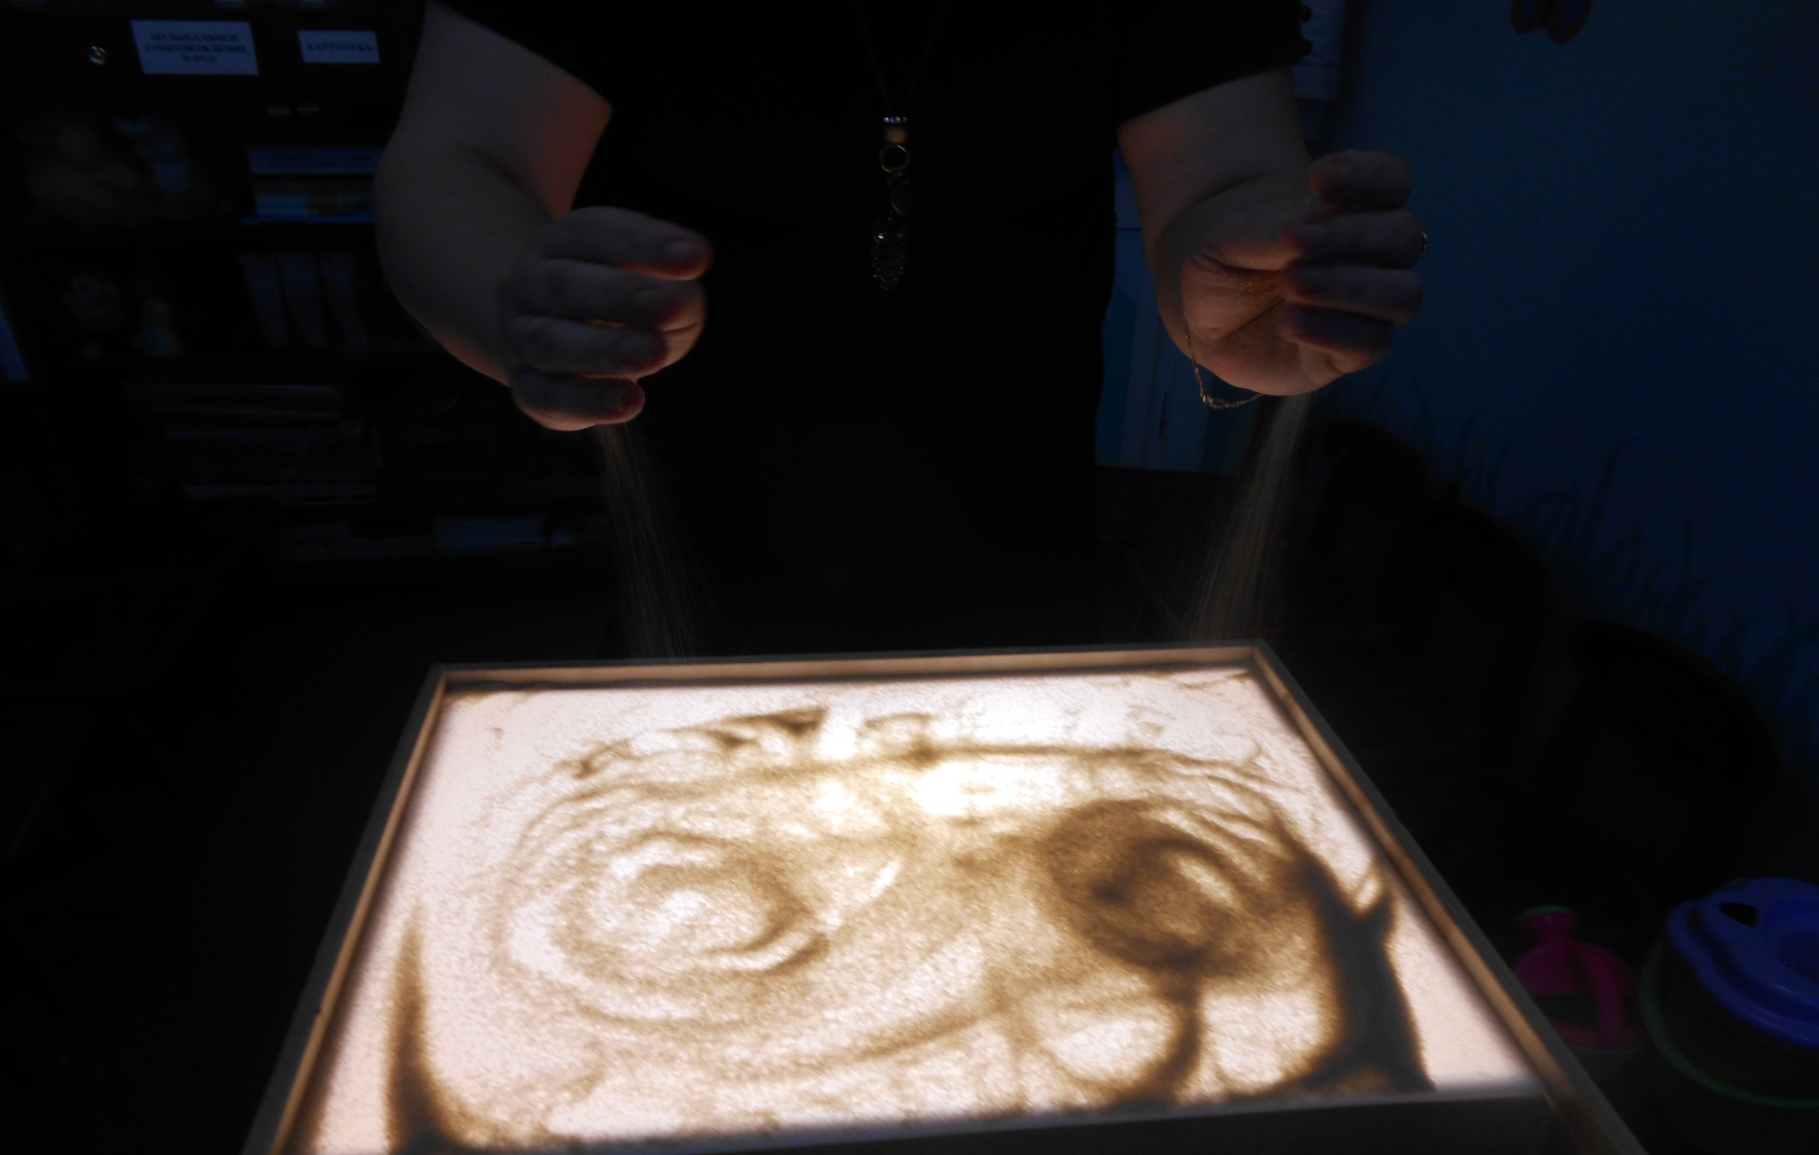
Торнадо

Slide 10
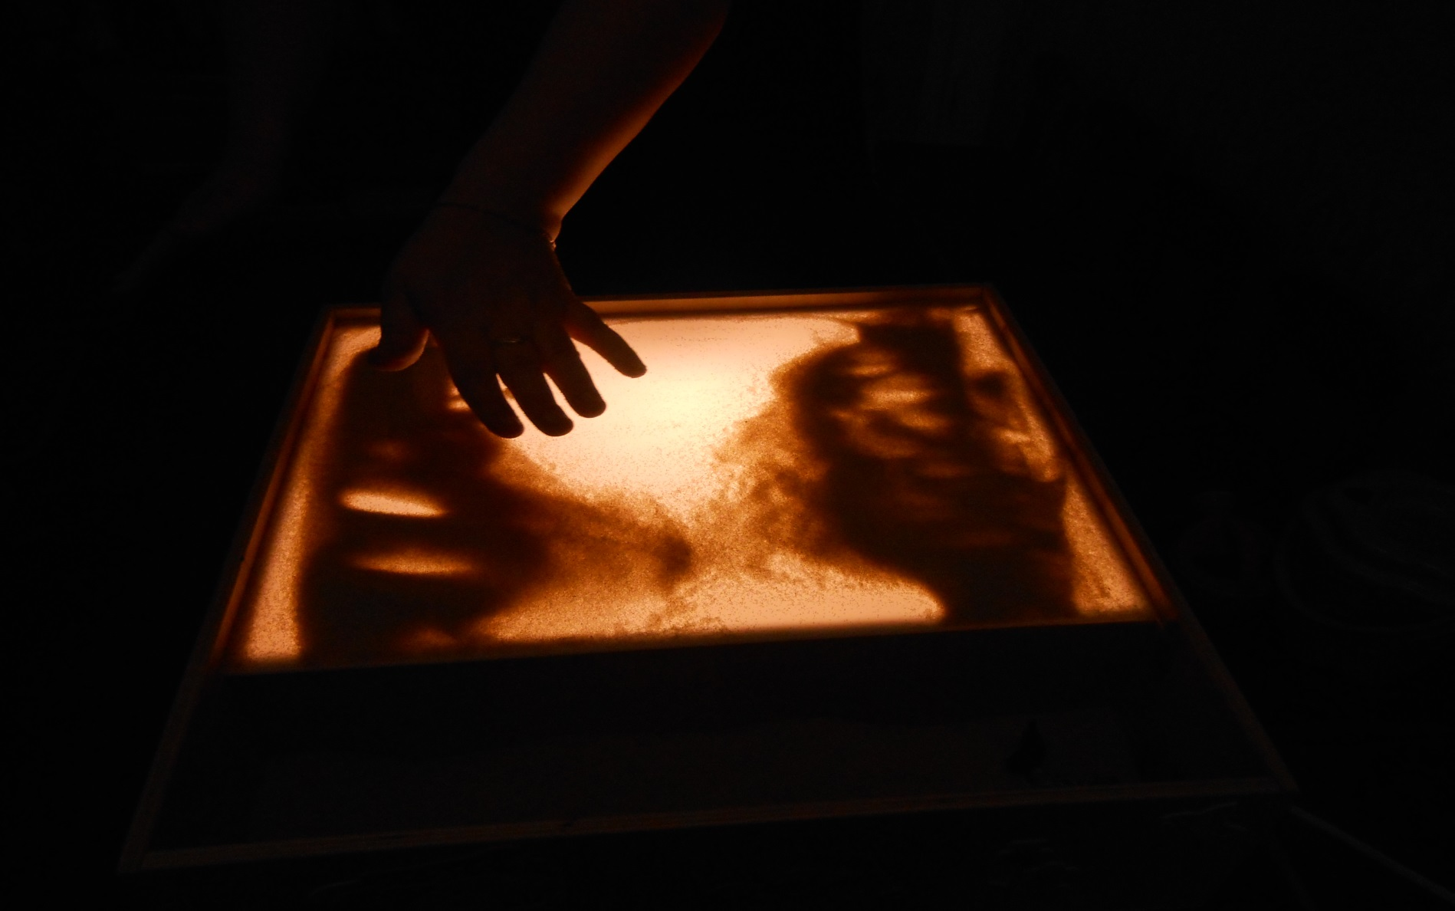
Волна

Slide 11
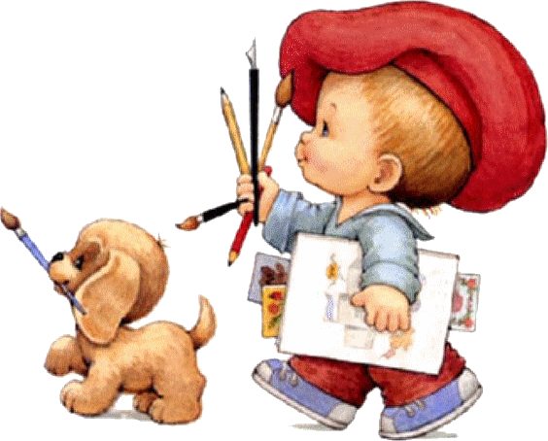
Методики
рисования песком

Slide 12
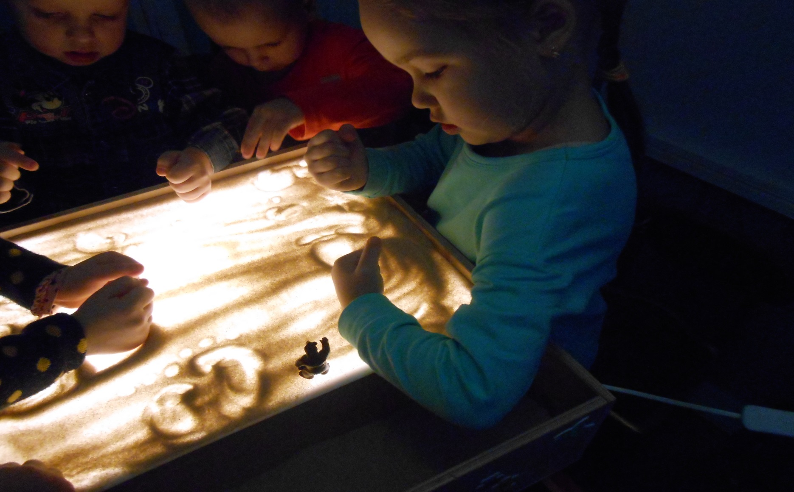
Рисование кулаком

Slide 13
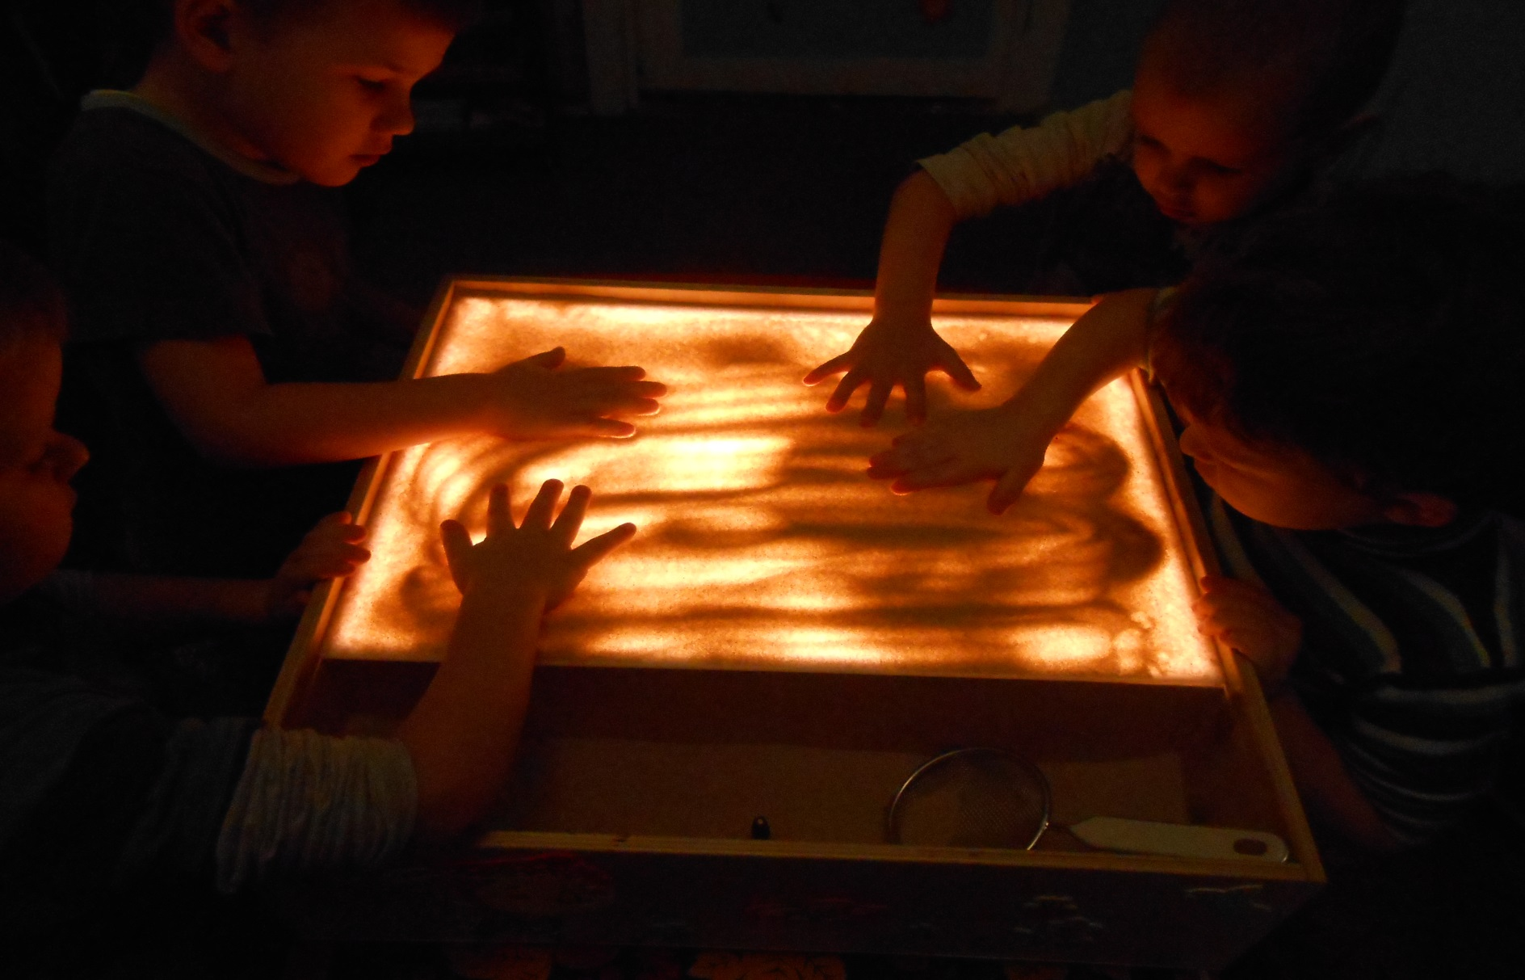
Рисование ладонью

Slide 14
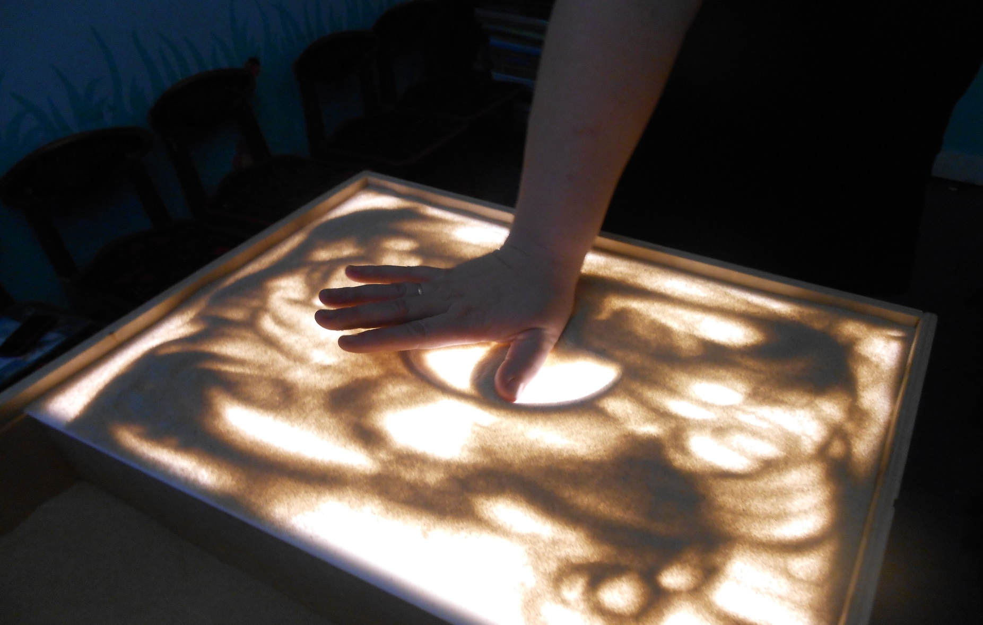
Рисование ребром большого пальца

Slide 15
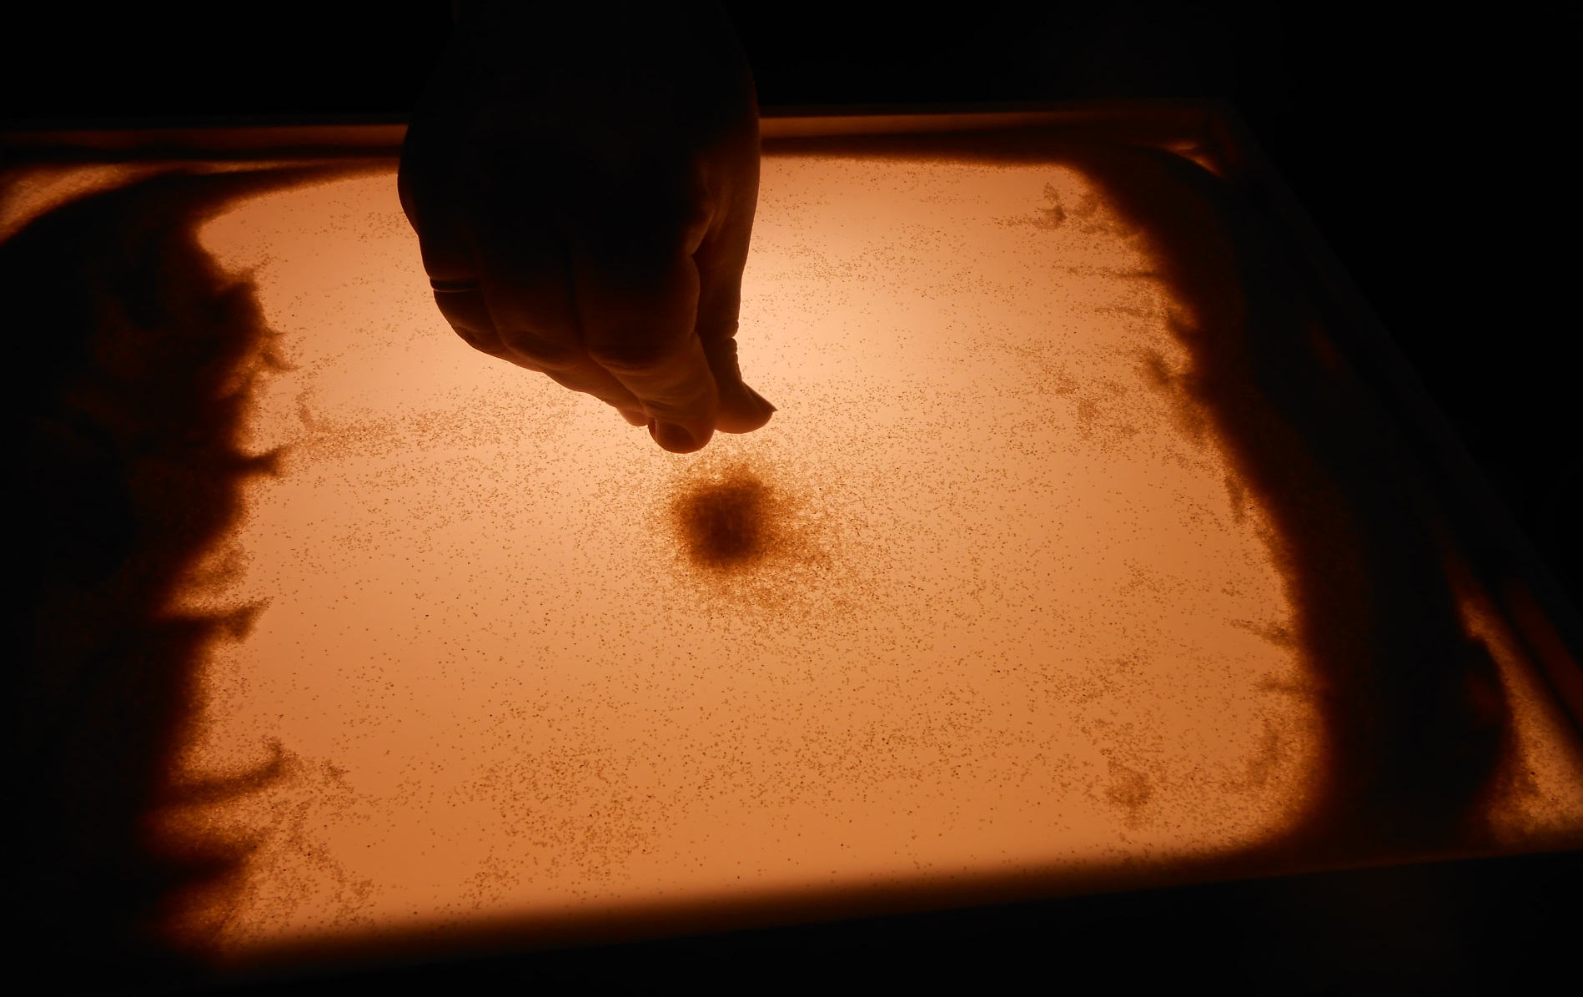
Рисование щепотью

Slide 16
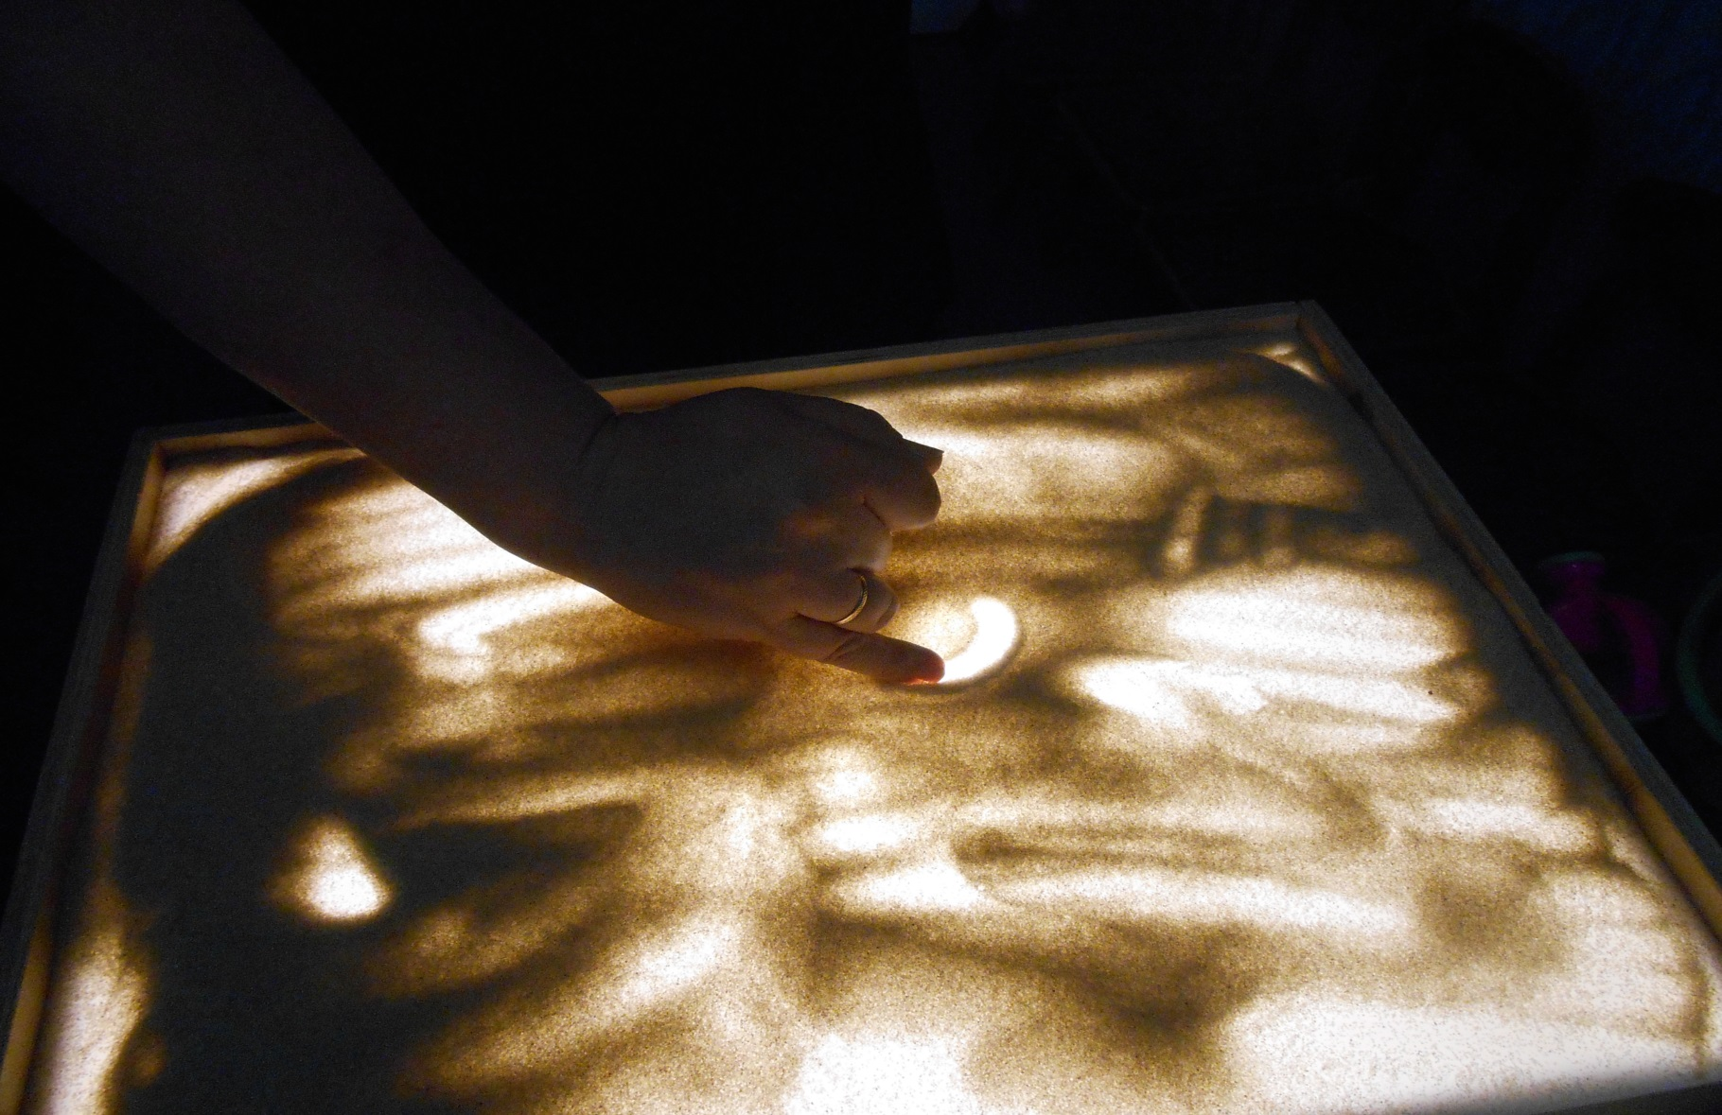
Рисование мизинцами

Slide 17
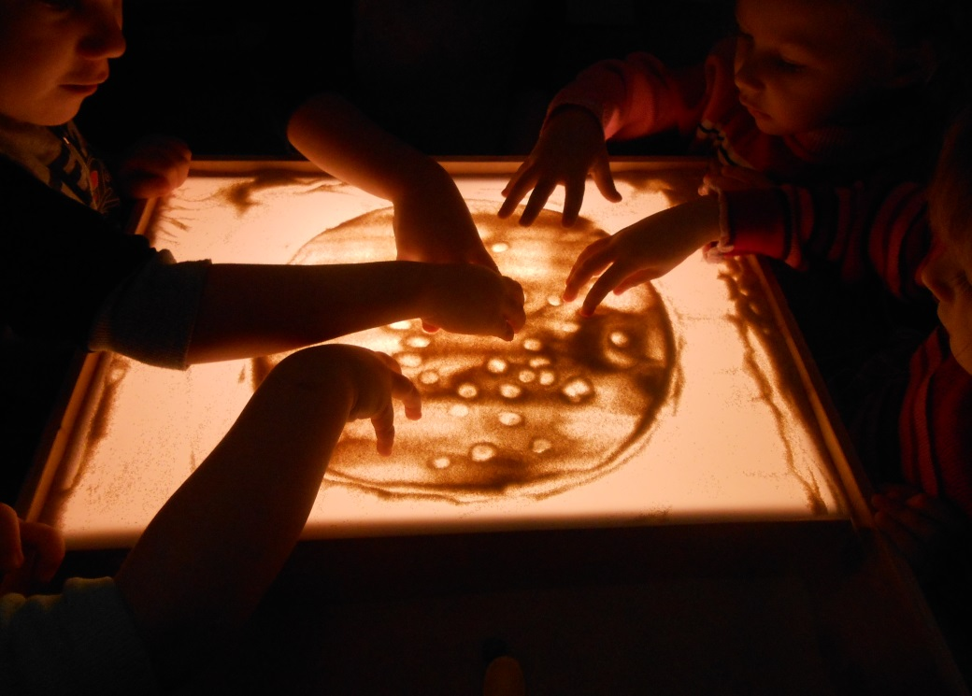
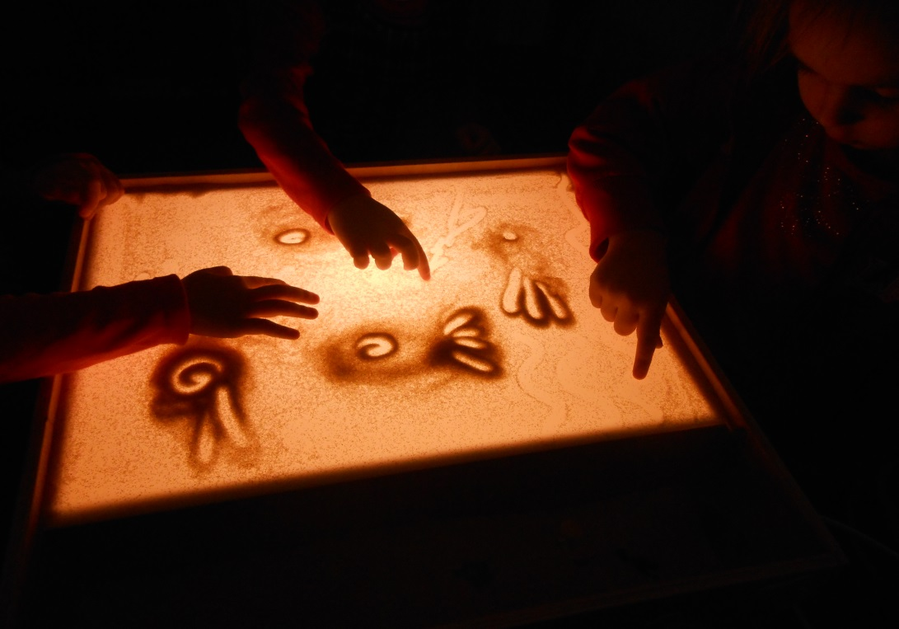
Одновременное использование нескольких пальцев

Slide 18
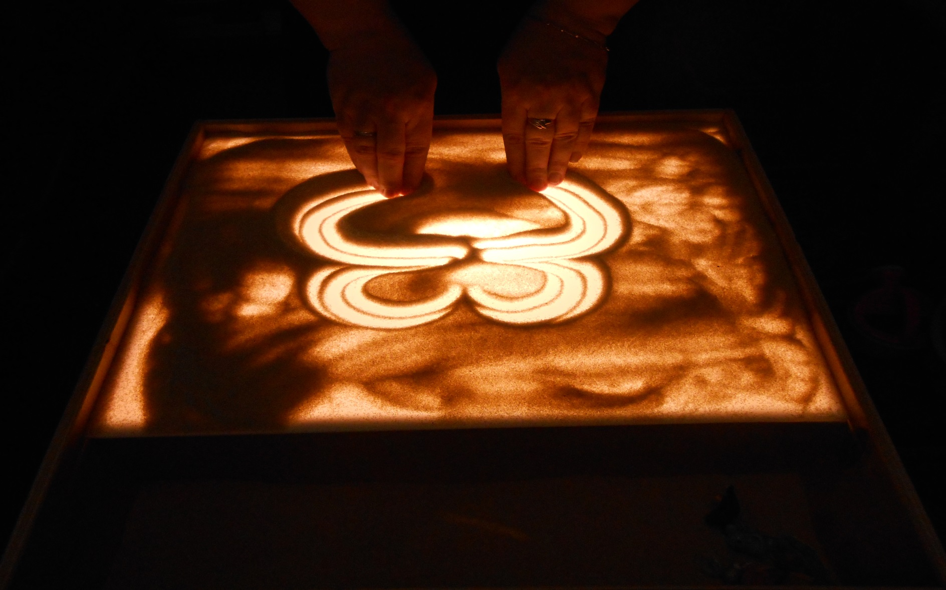
Рисование симметрично двумя руками

Slide 19
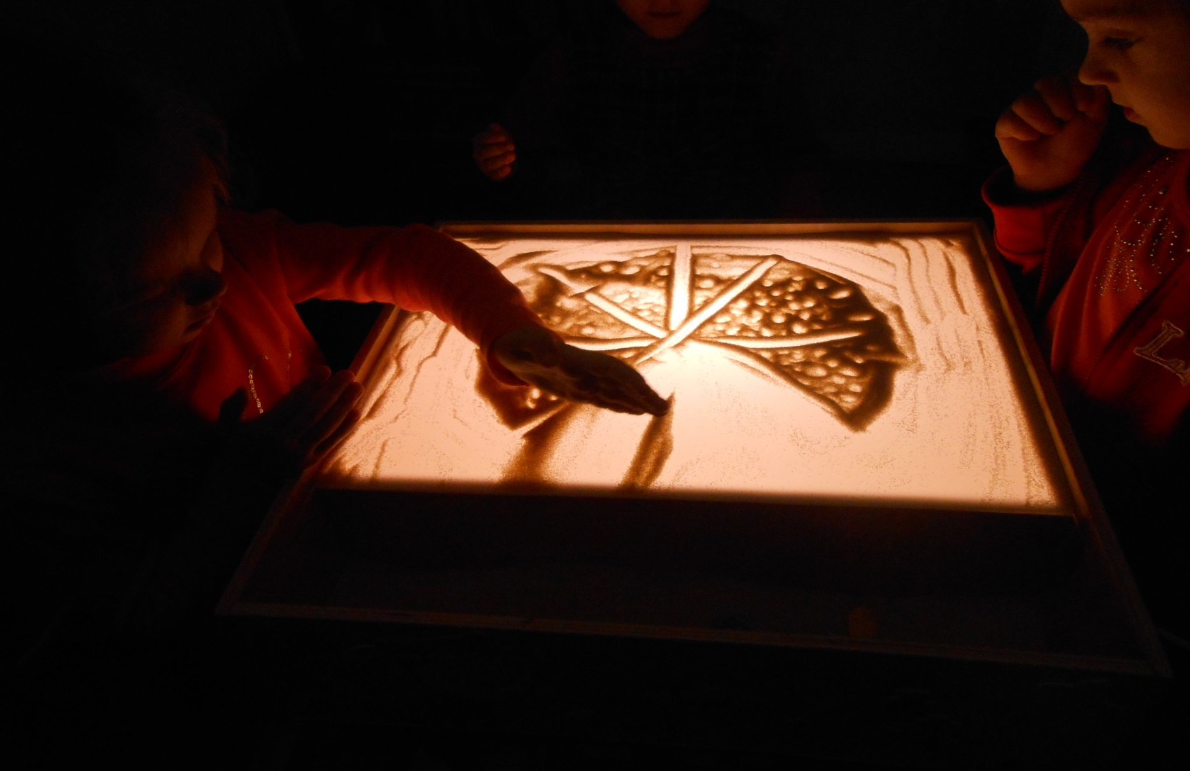
Отсечение лишнего

Slide 20
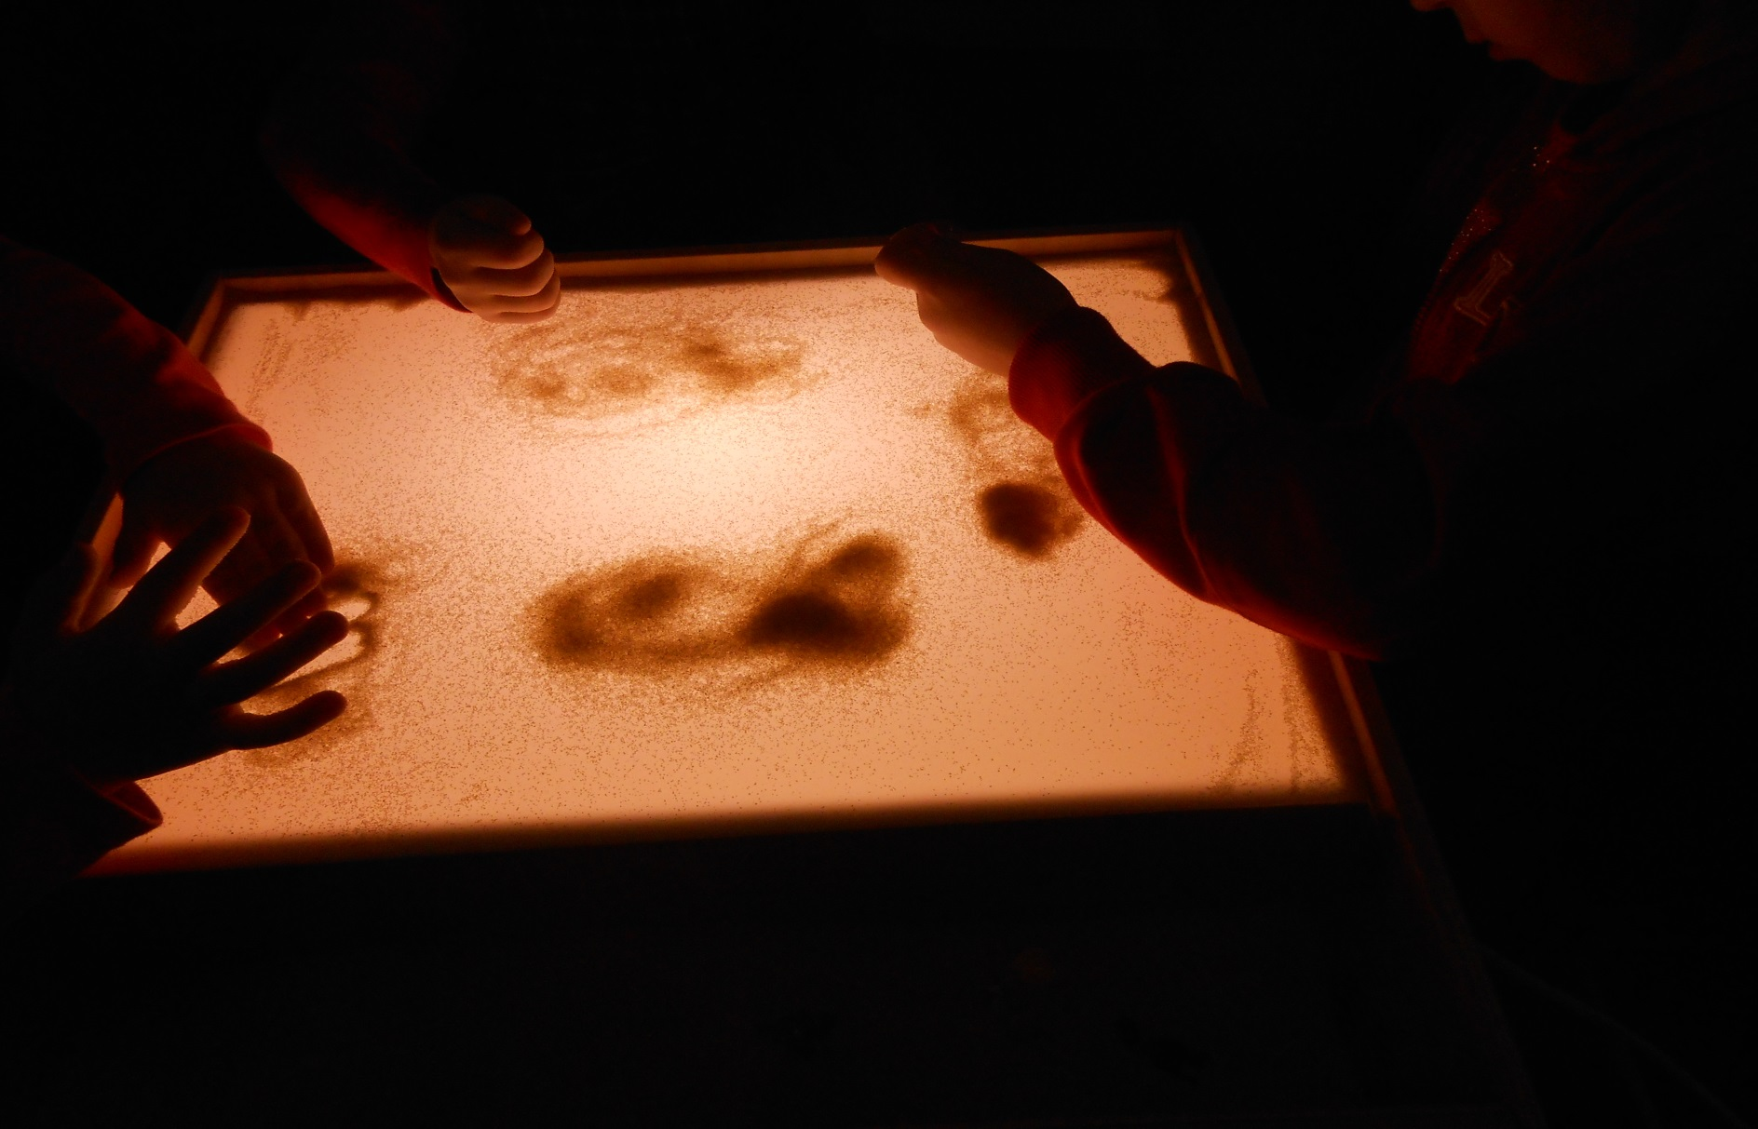
Насыпание из кулачка

Slide 21
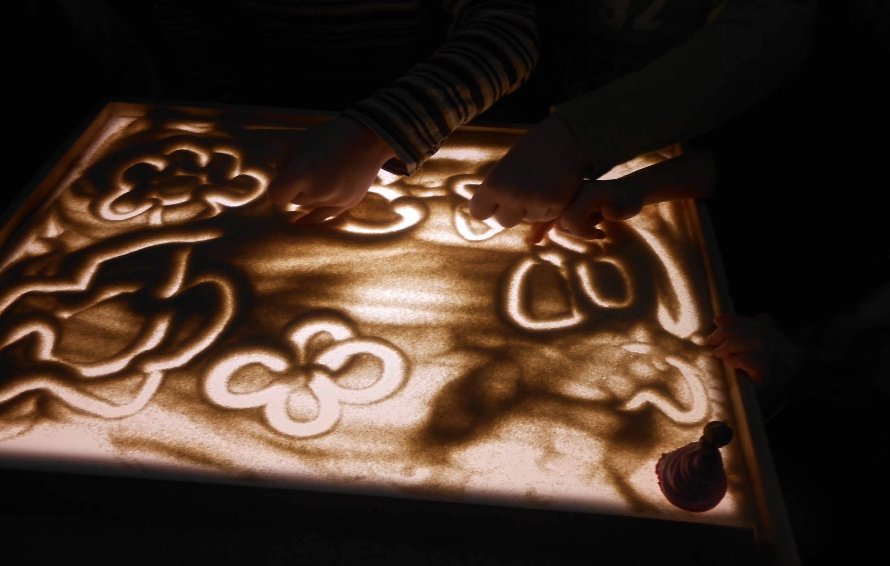
Рисование пальцем

Slide 22
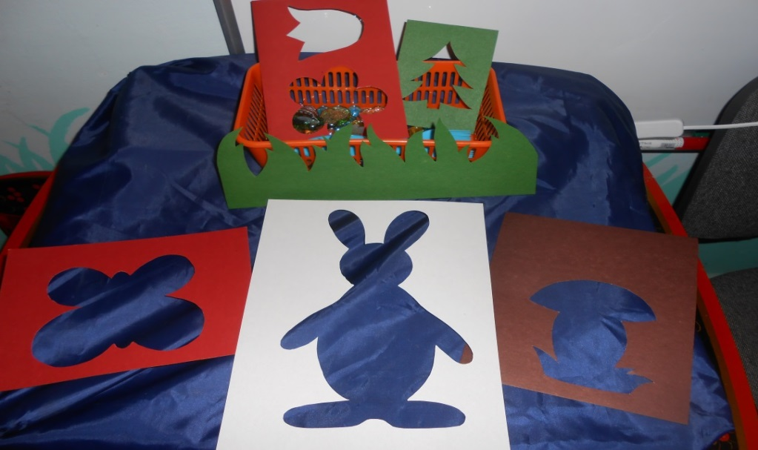
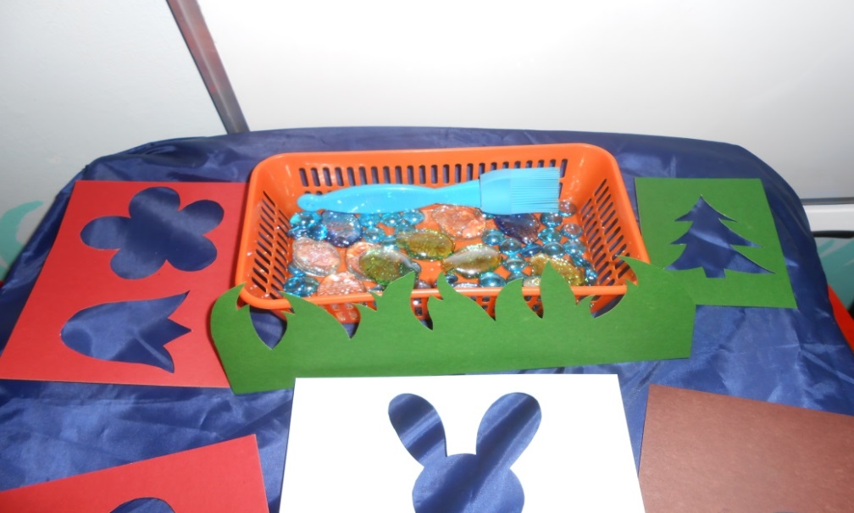
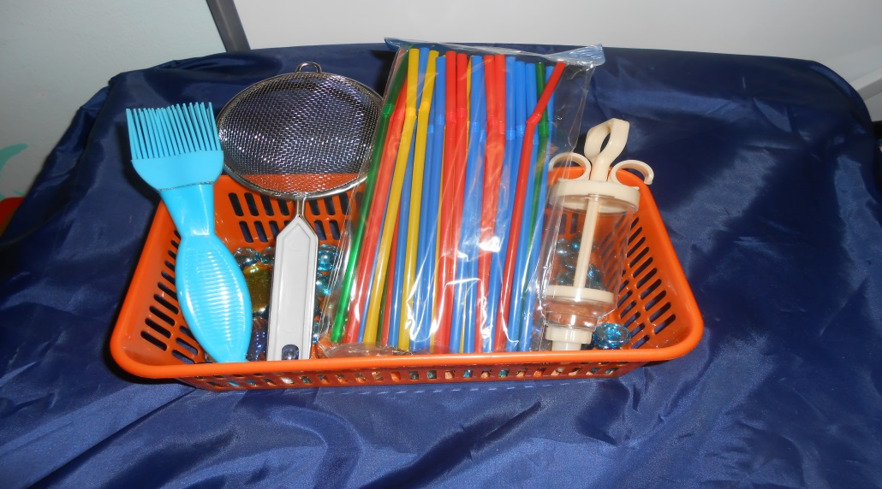
Материалы для рисования

Slide 23
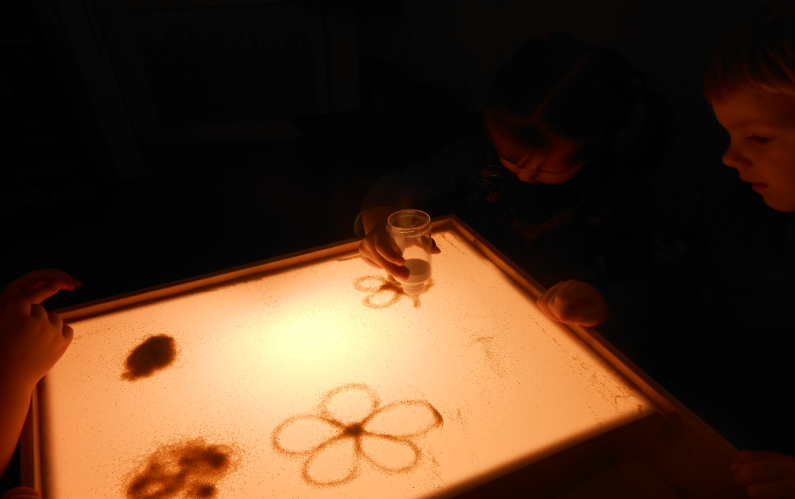
Использование кондитерского шприца

Slide 24
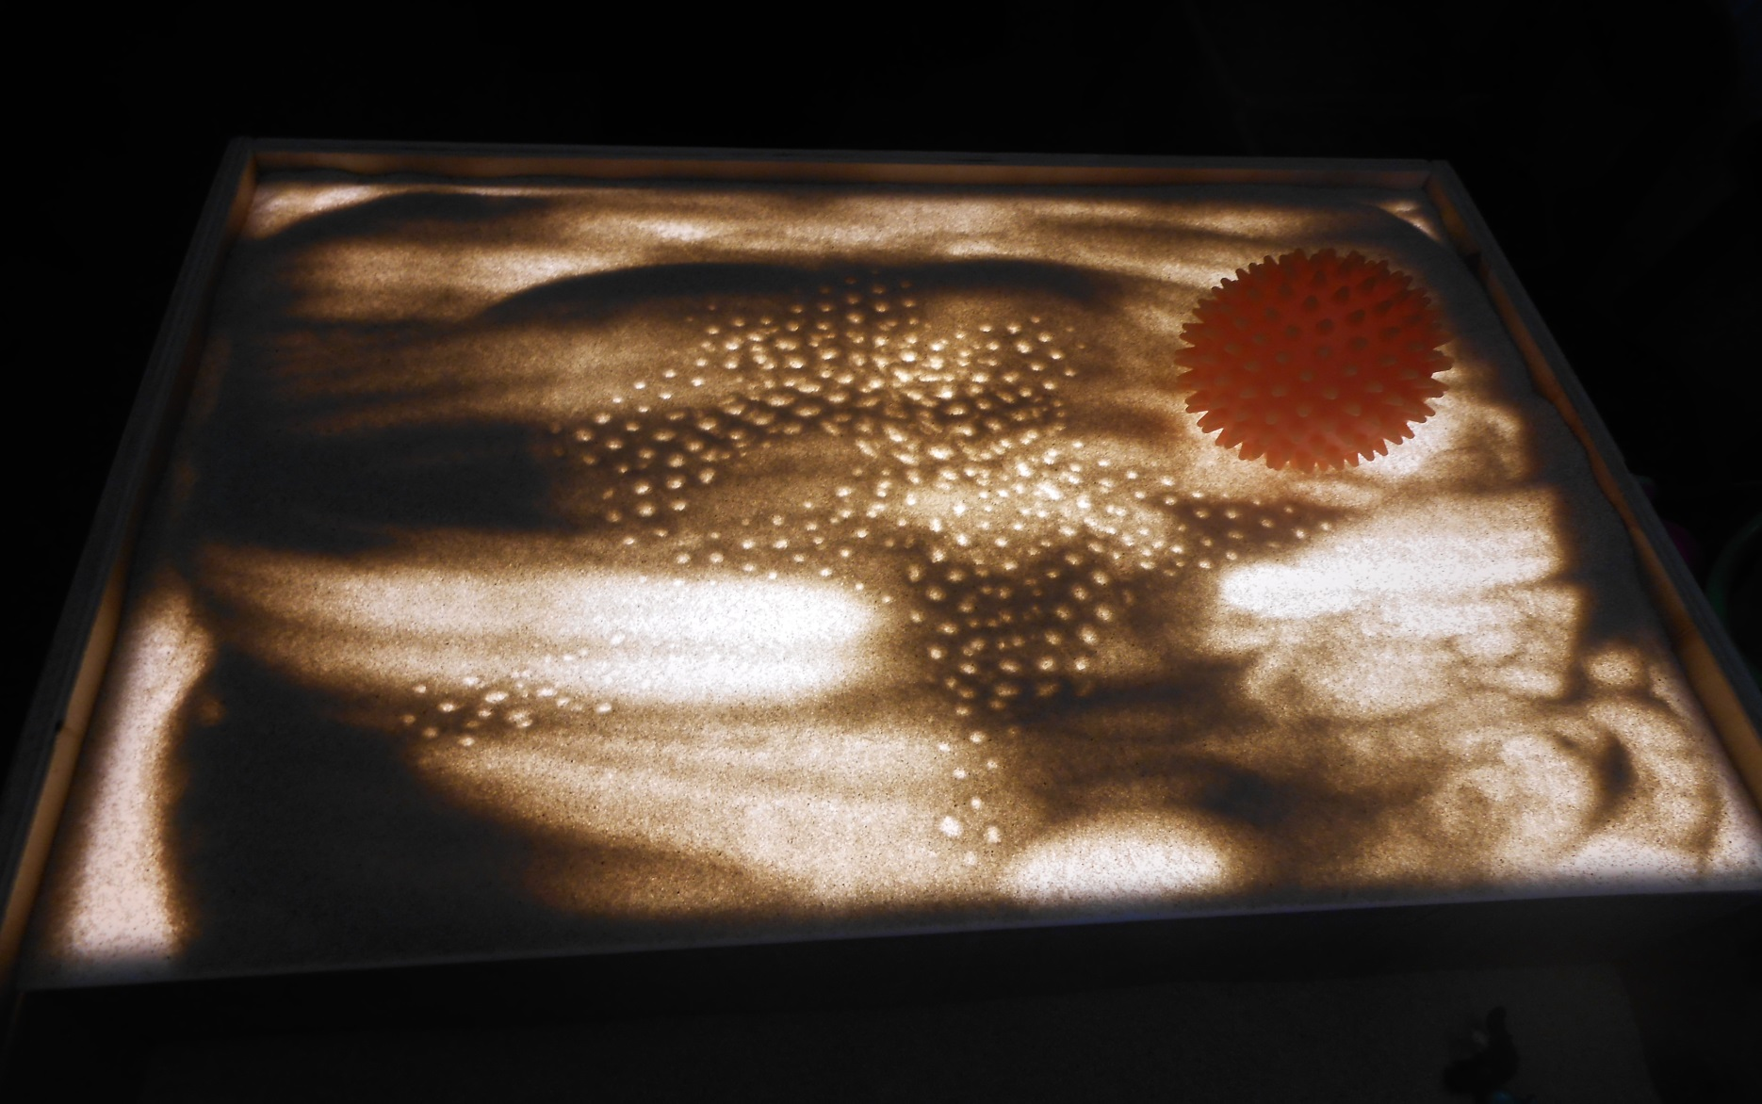
Использование массажного мячика

Slide 25
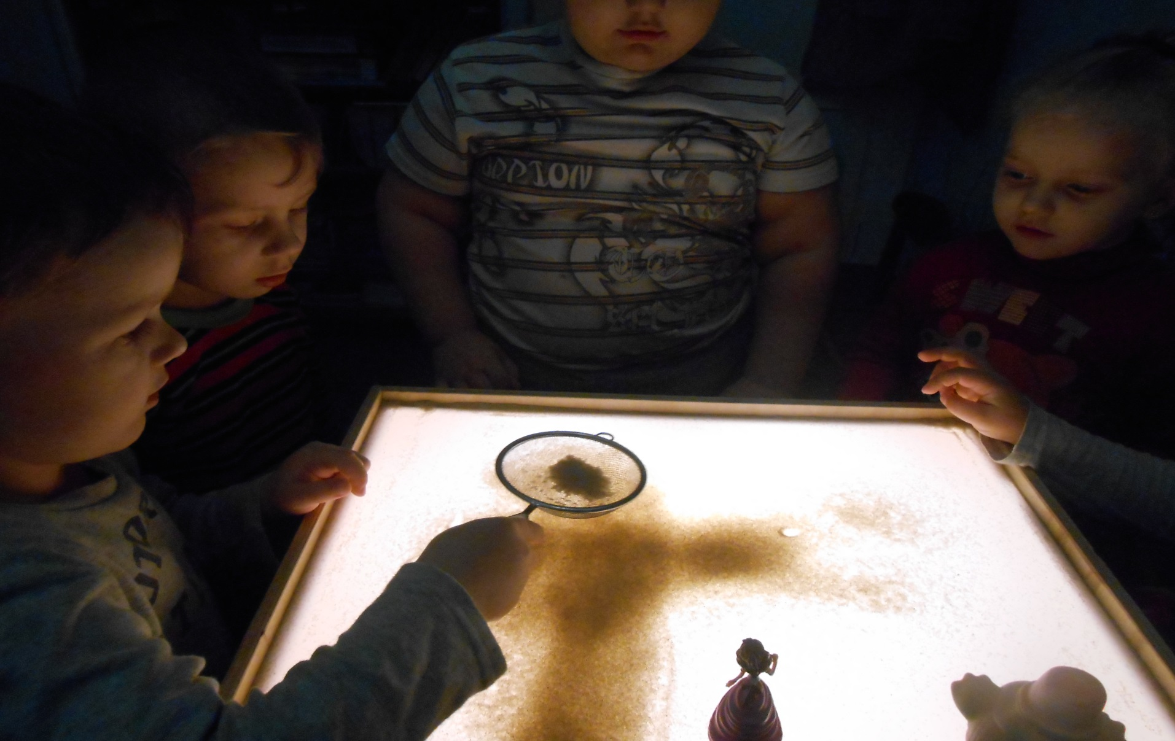
Использование ситечка

Slide 26
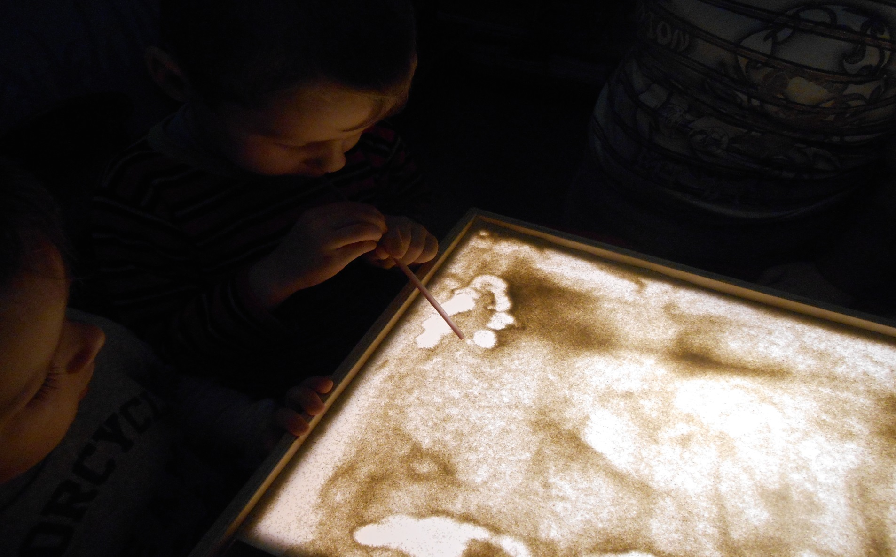
Выдувание рисунка

Slide 27
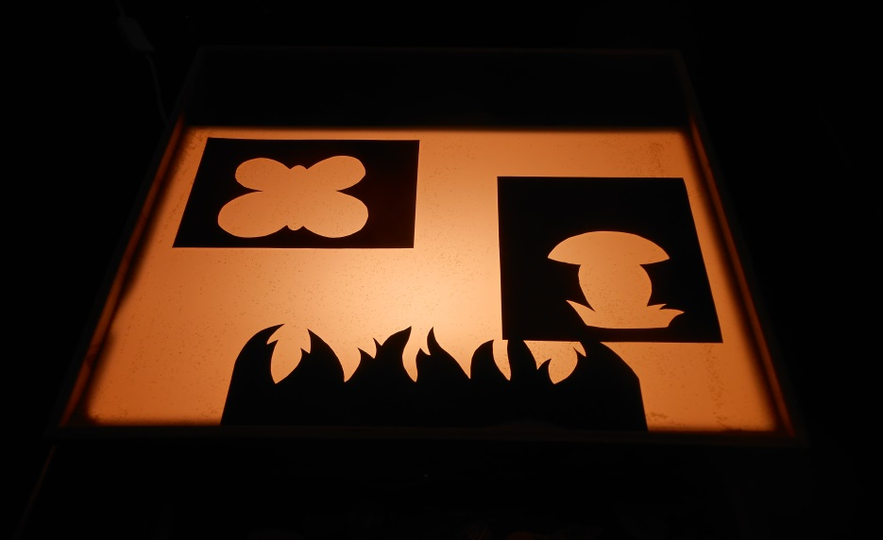
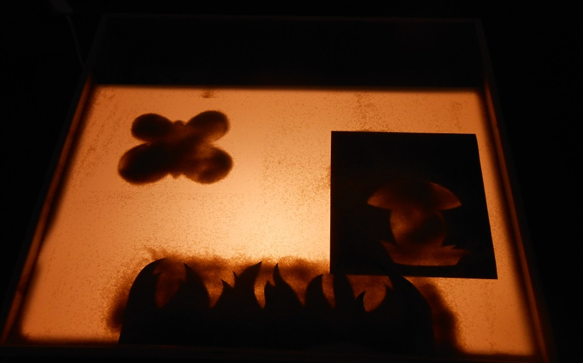
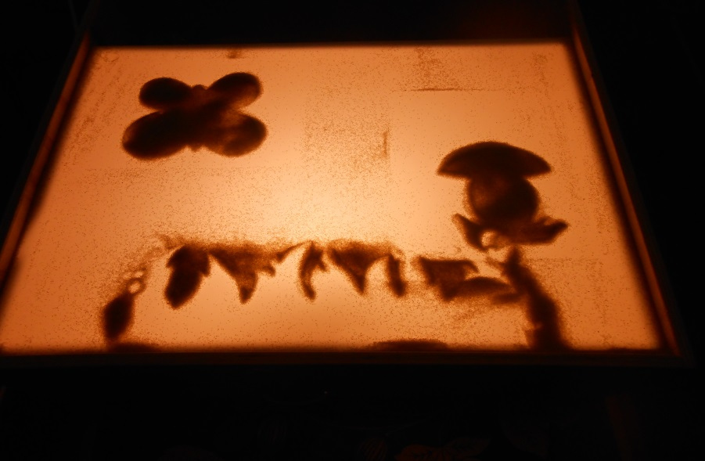
Использование трафаретов

Slide 28
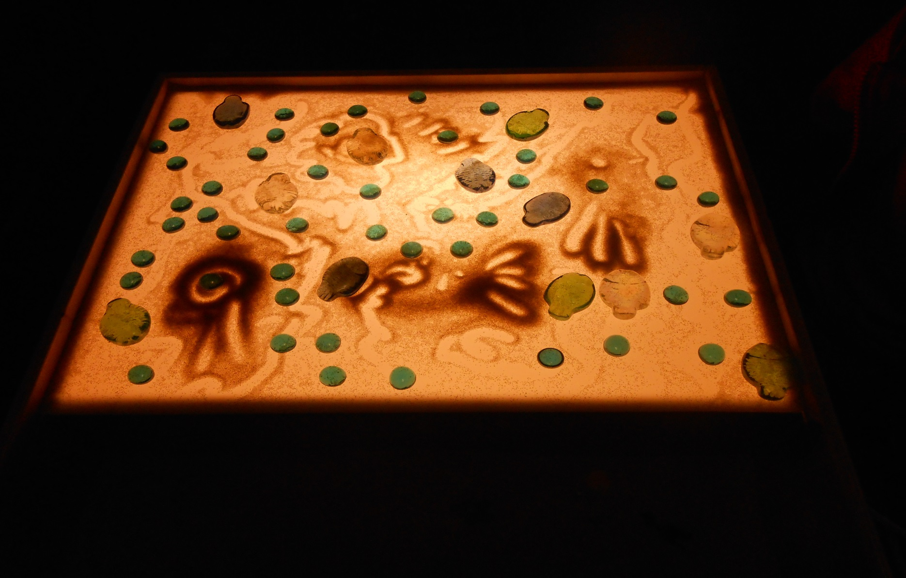
Использование декоративных украшений

Slide 29
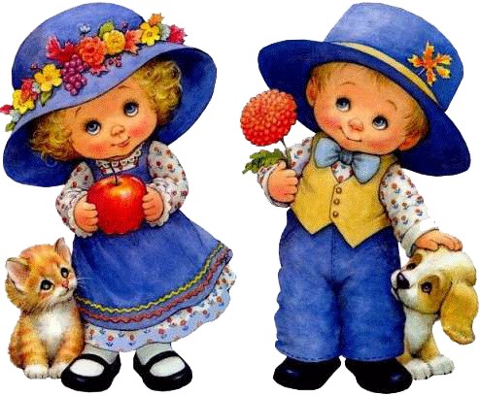
Игра с песком –
это естественная и
Доступная для
Каждого ребенка форма деятельности

Slide 30


